Slide 1
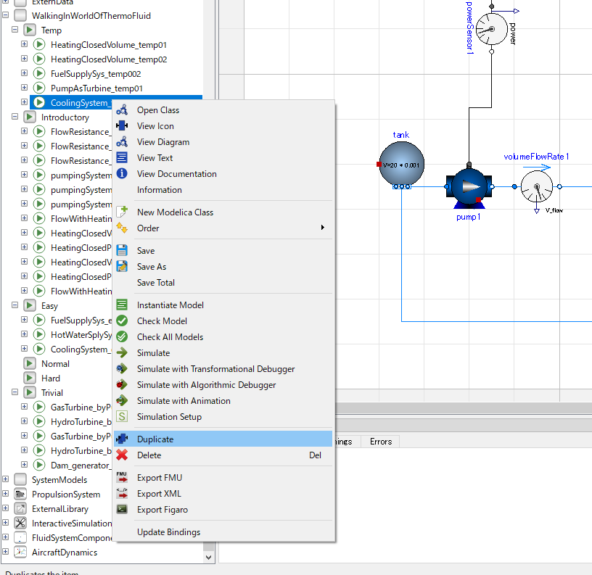

Slide 2
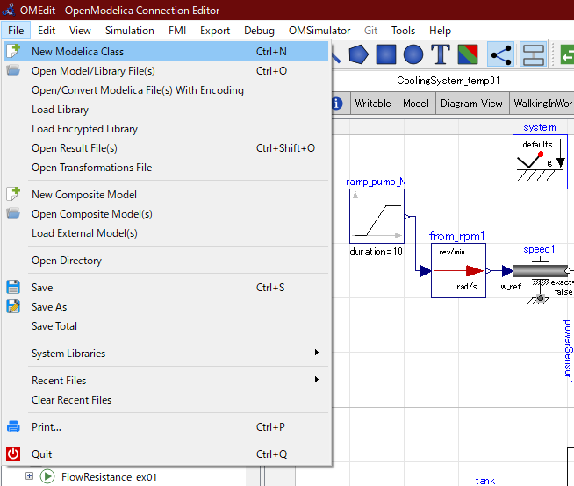
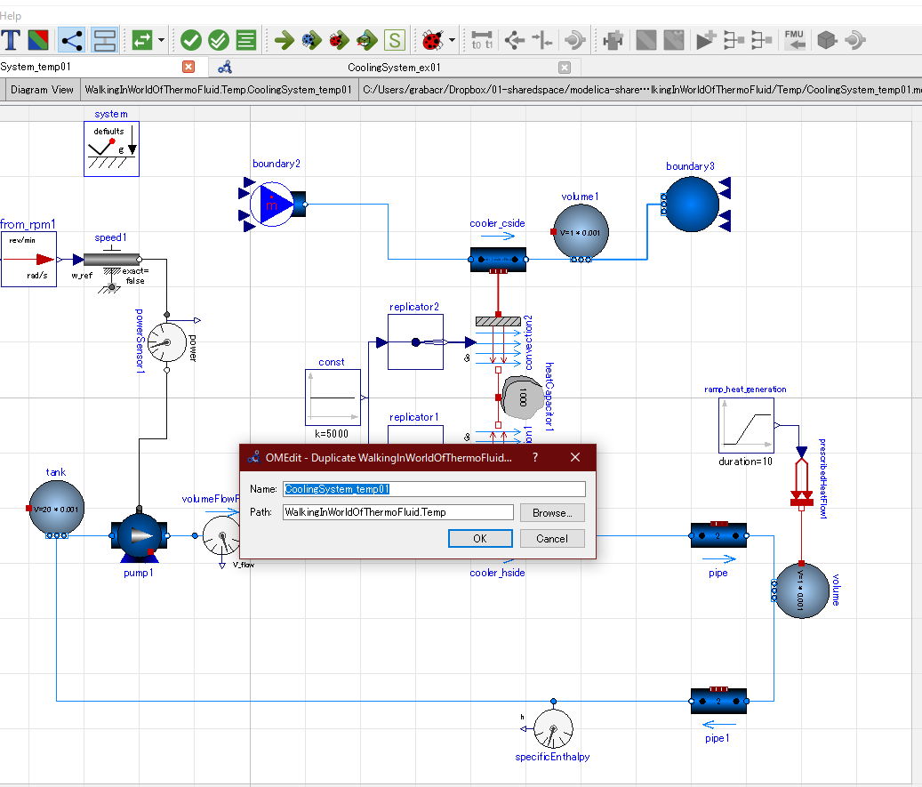

Slide 3
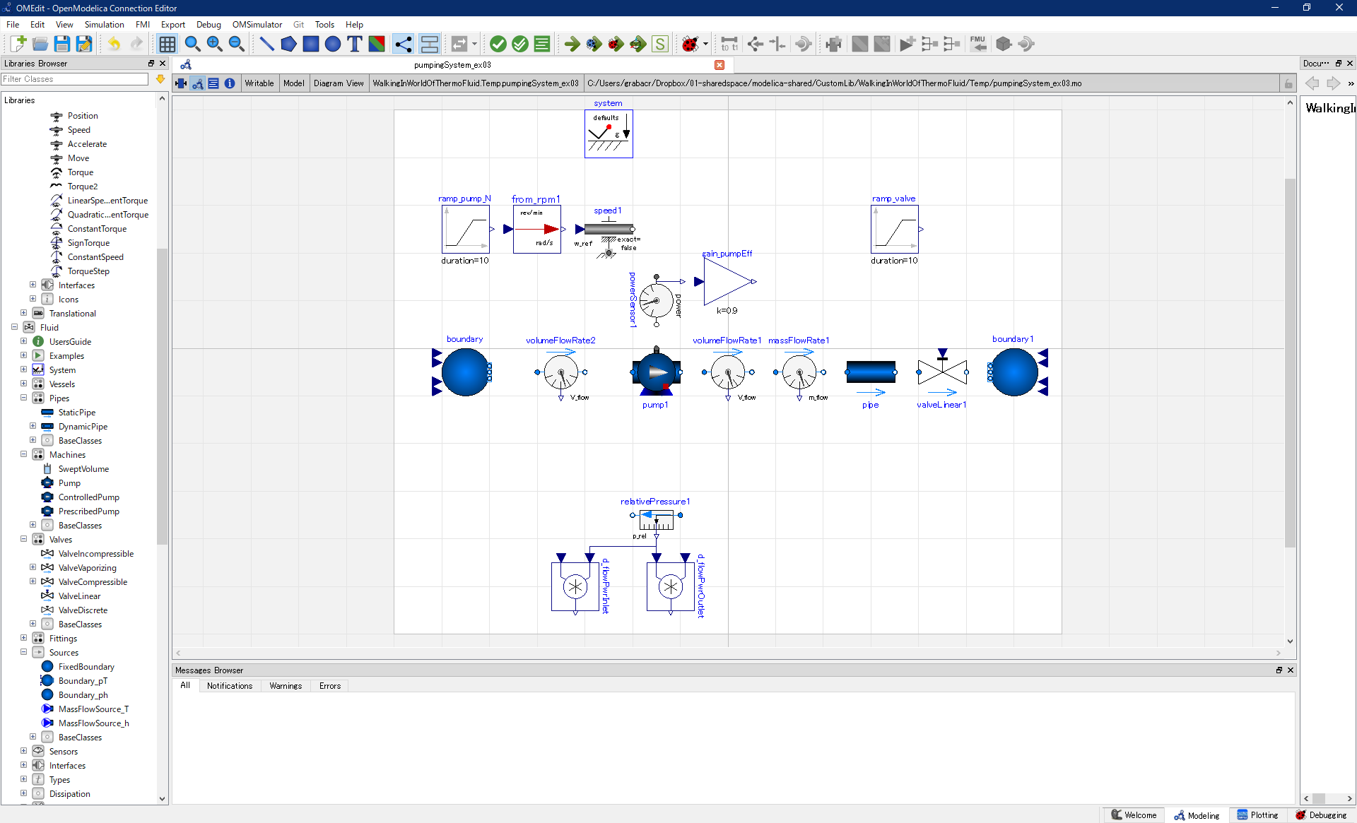
ライブラリブラウザ
＝コンポーネント一覧
計算都合上配置する、物理現象のシミュレートとは直接関係の無いコンポーネントの配置を最初から考え過ぎないこと。
これらのコンポーネントの選択が、物理現象のコンポーネントからなるモデルを大きく覆すは無いので、必要に応じて後から追加すれば良い。
Diagram Viewを表示させるボタン
ライブラリブラウザ上のコンポーネントをDrag&drop = C++などコーディングにおける、インスタンス生成にあたる作業。
-. 各々のコンポーネントの機能・物理現象・インターフェイスをある程度把握しておく必要が有る。
-. 配置時インスタンスの名前を設定する。後から設定変更も可能
-. アイコンの大きさ、向きを変更可能。
並べ方を無造作ではなく、ある程度実物の形に合わせたものか、機能的な繋がりを示すものにしておく。次手順でコンポーネント同士を接続した後に見通しが悪いモデルになるのを防ぐ。
→左から右への流れ。
→圧送機器、流路抵抗、流量調整弁の順に要素が並ぶ。

Slide 4
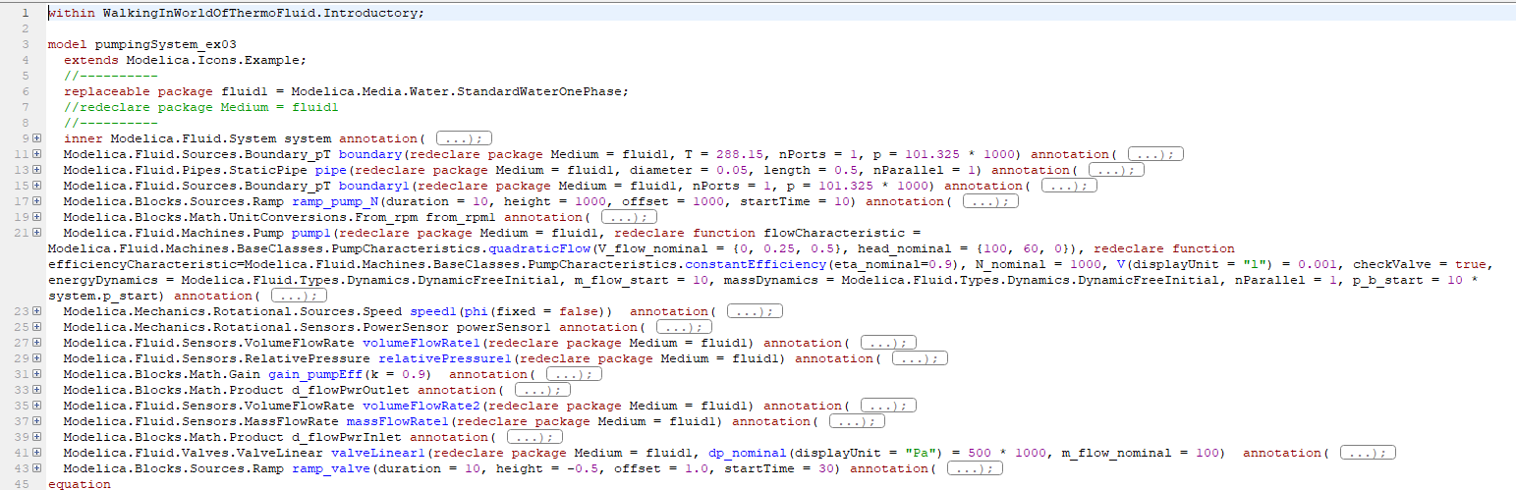

Slide 5
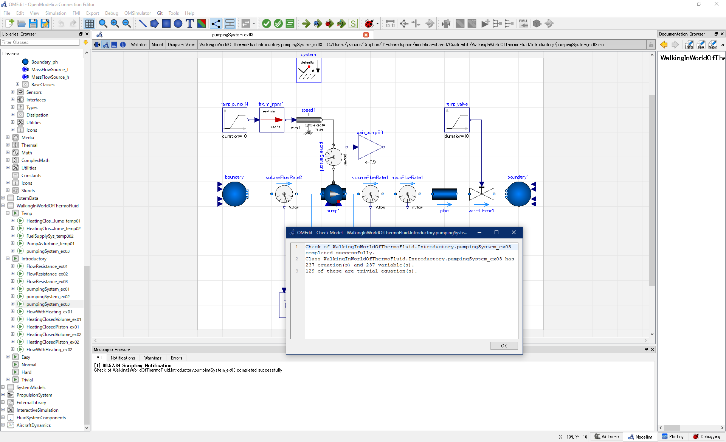
ソースコードチェックのボタン
ソースコードチェックの結果の、variables数とequation数が表示される。
エラーが有る場合、Message Browserにエラー内容が表示される。

Slide 6
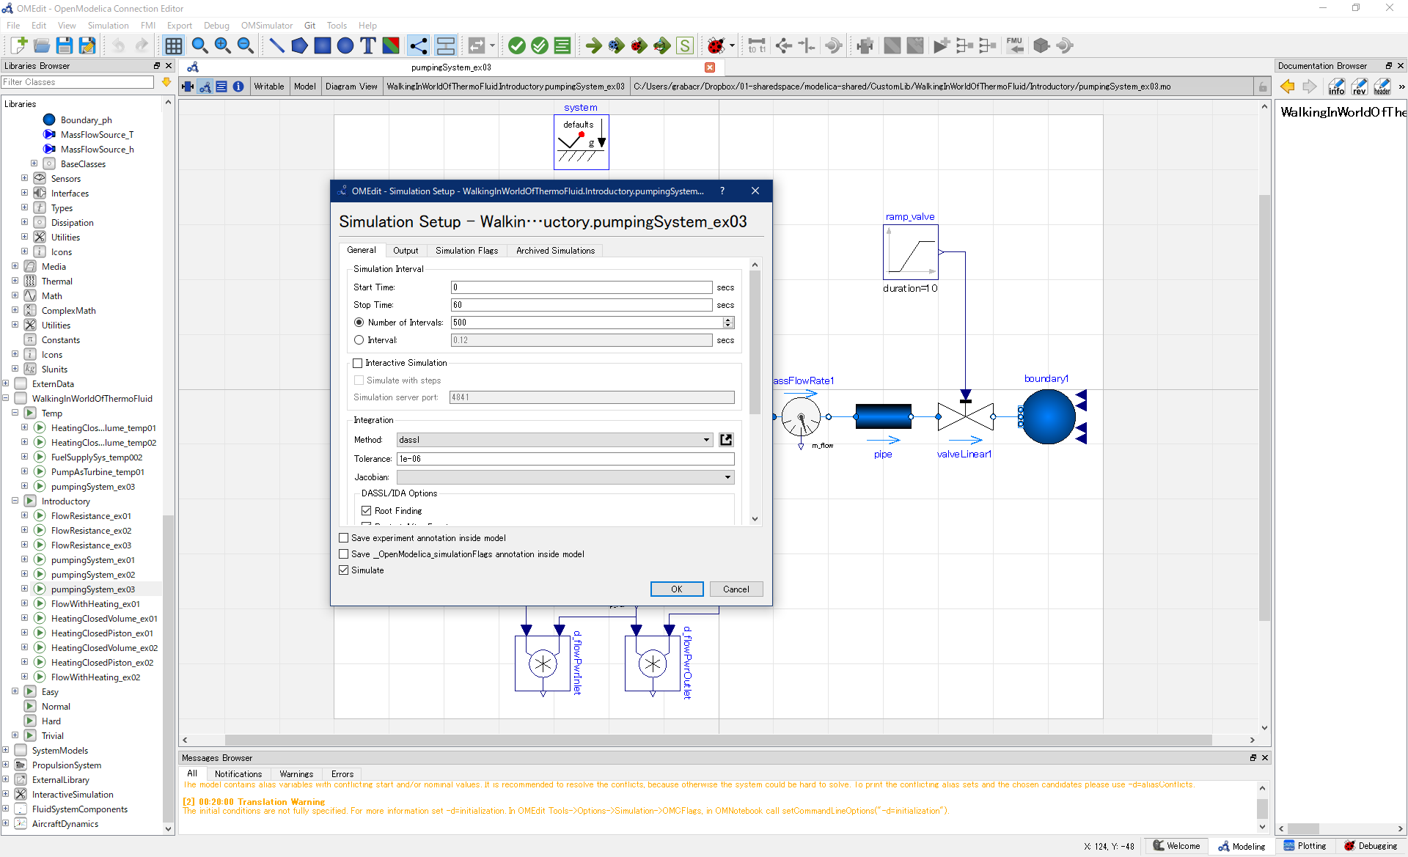
シミュレーション設定を開くボタン
シミュレーション時間や記録インターバル、その他ソルバに関する設定を行うウィンドウ。
尚、「OK」を押すとそのままコンパイル＆シミュレーションが始まる。

Slide 7
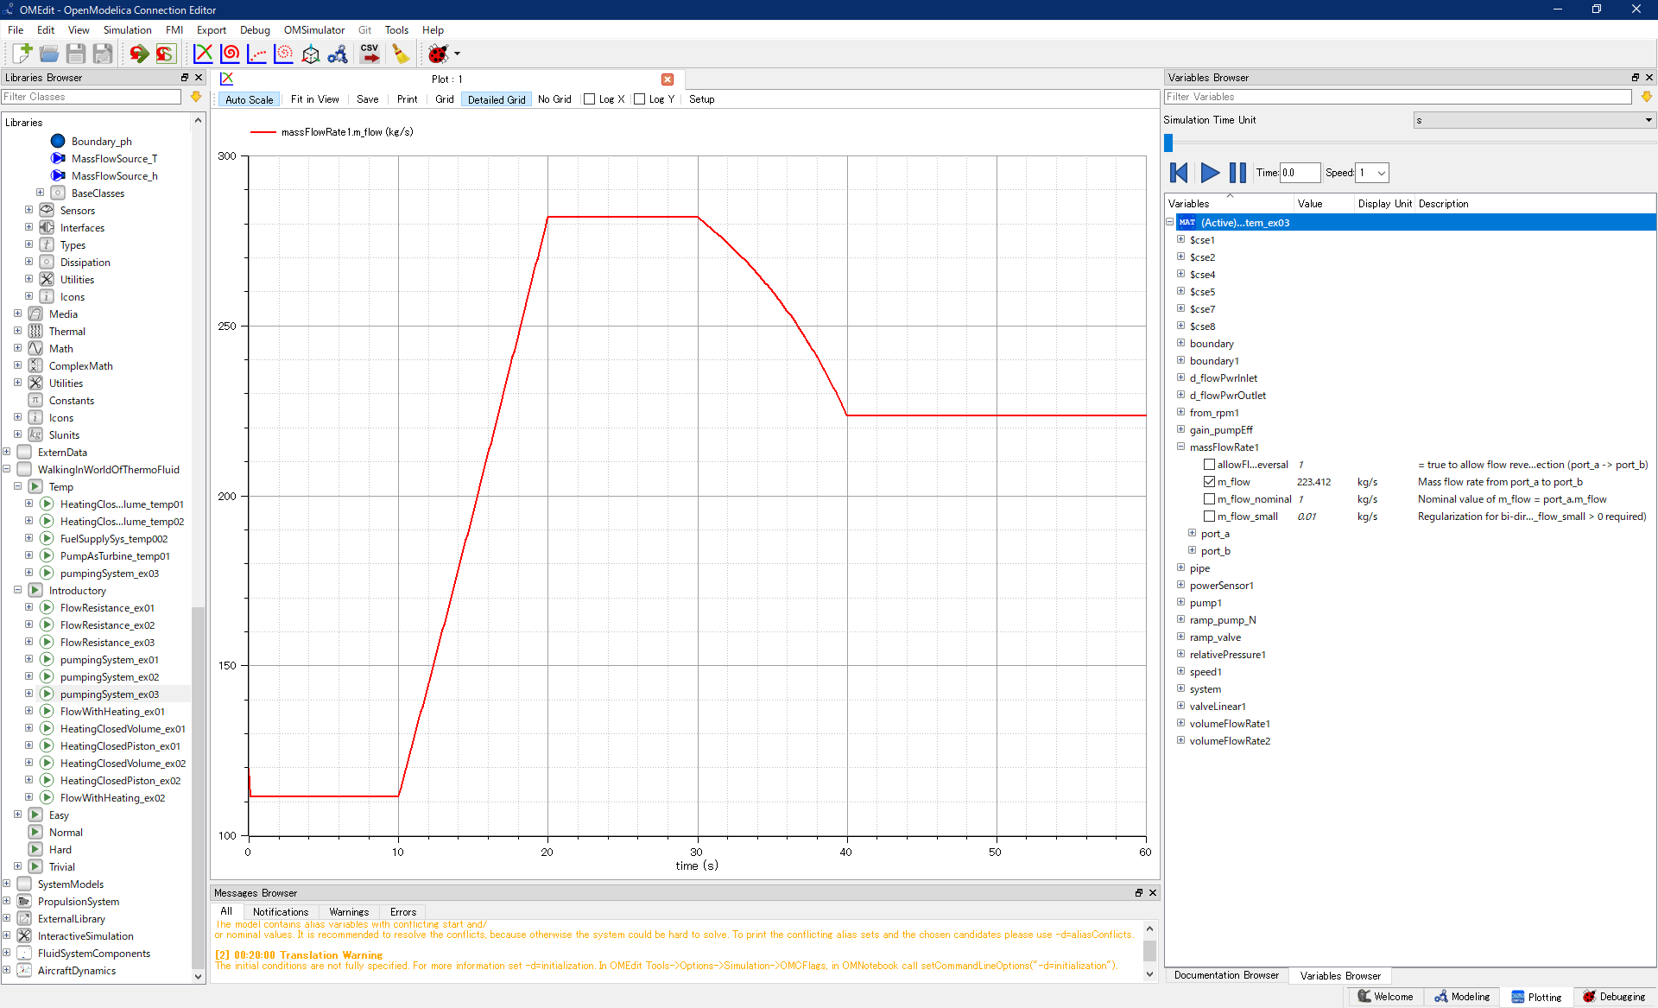
Plotするvariableを選択する。
「Plotting」を選択してplot画面を表示する。

